Slide 1


MD
중학수학
용어사전
Math Dictionary
경희대학교 응용수학과 독립연구팀

Slide 2








수학 용어 사전
Math Dictionary
전체 검색
찾고 싶은 용어에 해당하는 학년(과목) 버튼을 클릭하세요.
중학교
수학 1
중학교
수학 2
중학교
수학 3
2015개정 교육과정을
기준으로 제작하였습니다.
고등수학 진로선택 과목은
준비중 입니다.
문의사항은 아래 주소로
메일을 보내주세요.
Kyunghee-
math@naver.com
용어 전체 보기
북마크 모아보기

Slide 3
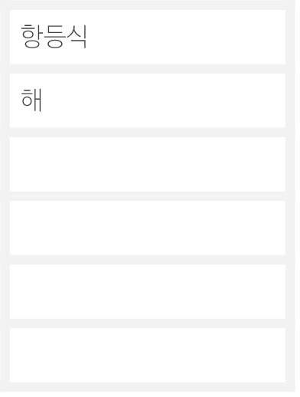
수학 용어 사전
Math Dictionary
전체 검색
중학교 수학1
1학기
2학기
$항$등식
해
이전
다음

Slide 4

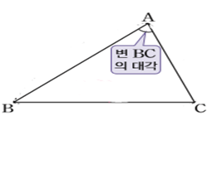


수학 용어 사전
Math Dictionary
전체 검색
반비례
$반비례$의 정의
$반비례$의 정의
중학교 1학년 1학기
반비례 그래프의 성질
음악과 반비례
퀴즈
-
두 변수 x, y에 대하여
x의 값이 2배, 3배, ...로 변함에 따라
y의 값이 1/2배, 1/3배, ...
로 변할 y는 x에 반비례라고 함
-
-
사진출처 – 비상교육 중학교 1학년
-
CLICK!

Slide 5



수학 용어 사전
Math Dictionary
전체 검색
$ㄱ$ㄴㄷ
$ㄱ$ㄴㄷ의 정의
$ㄱ$ㄴㄷ의 정의
중학교 1학년 1학기
ㄱㄴㄷ
ㄱㄴㄷ
ㄱㄴㄷ
ㄱㄴㄷ
ㄱㄴㄷ
ㄱㄴㄷ
ㄱㄴㄷ
-
CLICK!

Slide 6

수학 용어 사전
Math Dictionary
전체 검색
ㄱㄴㄷ
ㄱㄴㄷ
$ㄱ$ㄴㄷ
중학교 1학년 1학기
ㄱㄴㄷ
ㄱㄴㄷ
ㄱㄴㄷ
ㄱㄴㄷ
ㄱㄴㄷ
ㄱㄴㄷ
ㄱㄴㄷ
-
CLICK!

Slide 7

수학 용어 사전
Math Dictionary
전체 검색
$ㄱ$ㄴㄷ
ㄱㄴㄷ
$ㄱ$ㄴㄷ
중학교 1학년 1학기
ㄱㄴㄷ
ㄱㄴㄷ
ㄱㄴㄷ
ㄱㄴㄷ
ㄱㄴㄷ
ㄱㄴㄷ
ㄱㄴㄷ
사진출처 - 네이버중학수학 비주얼 개념사전 3학년 2학기
-
CLICK!

Slide 8





수학 용어 사전
Math Dictionary
전체 검색
$ㄱ$ㄴㄷ
$ㄱ$ㄴㄷ
$ㄱ$ㄴㄷ
중학교 1학년 1학기
$ㄱ$ㄴㄷ
$ㄱ$ㄴㄷ
$ㄱ$ㄴㄷ
$ㄱ$ㄴㄷ
ㄱㄴㄷ
$ㄱ$ㄴㄷ
$ㄱ$ㄴㄷ
-
CLICK!

Slide 9

수학 용어 사전
Math Dictionary
전체 검색
$ㄱ$ㄴㄷ
$ㄱ$ㄴㄷ
$ㄱ$ㄴㄷ
중학교 1학년 1학기
$ㄱ$ㄴㄷ
$ㄱ$ㄴㄷ
$ㄱ$ㄴㄷ
$ㄱ$ㄴㄷ
ㄱㄴㄷ
$ㄱ$ㄴㄷ
$ㄱ$ㄴㄷ
-
CLICK!

Slide 10



수학 용어 사전
Math Dictionary
전체 검색
$ㄱ$ㄴㄷ
$ㄱ$ㄴㄷ
$퀴$즈
중학교 1학년 1학기
$ㄱ$ㄴㄷ
$ㄱ$ㄴㄷ
$ㄱ$ㄴㄷ
$ㄱ$ㄴㄷ
ㄱㄴㄷ
$ㄱ$ㄴㄷ
$퀴$즈
-
CLICK!

Slide 11




수학 용어 사전
Math Dictionary
전체 검색
$ㄱ$ㄴㄷ
$ㄱ$ㄴㄷ
$ㄱ$ㄴㄷ
중학교 1학년 1학기
$ㄱ$ㄴㄷ
$ㄱ$ㄴㄷ
Q1.
다음 일차함수 그래프의
X절편을 구하시오.
① $−5$ ② $2$ ③ $\frac{5}{2}$
$$y$$
$ㄱ$ㄴㄷ
$$O$$
$$x$$
$ㄱ$ㄴㄷ
$$y=2x−5$$
$ㄱ$ㄴㄷ
$ㄱ$ㄴㄷ
정답을 입력해 주세요!
확인
-
CLICK!

